Slide 1

온라인 설문조사 시스템
사용자 매뉴얼

Slide 2
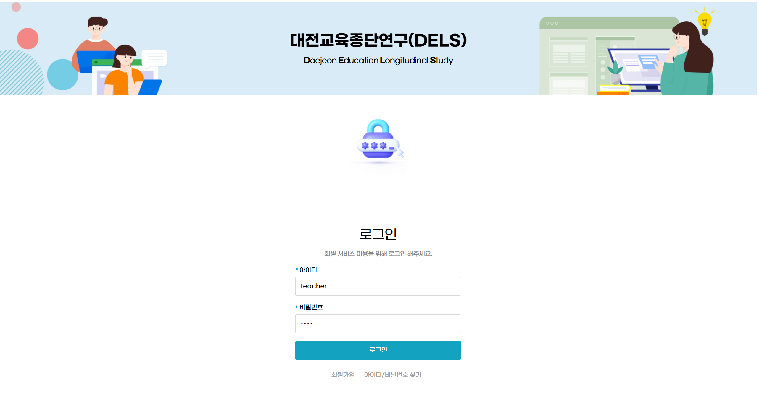
공통
생성
로그인화면
① 사용자 레벨로 로그인한다.
TestID : teacher1
Password : 1111
1

Slide 3
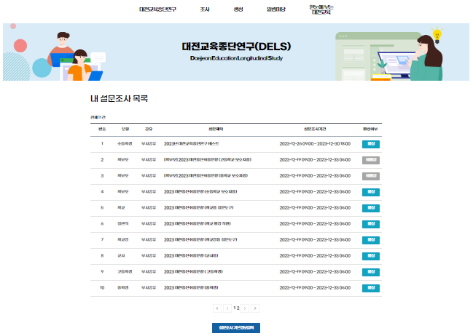
생성 > 생성
생성
내가 올린 설문조사 목록
① 활성여부에서 ＂활성＂이 되어있고,
설문조사 기간이면 설문이 가능
(활성/비활성은 조사 기간을 앞선다)
② “설문조사기본정보입력＂을 클릭하면 설문조사 기본정보 입력 페이지로 이동
③ 설정에 따라 다음과 같이 나타난다.
비공유 : 작성자만 볼수 있다.
전체공유 : 모든 사용자가 볼수 있다.
부서공유 : 작성자가 속한 부서만 볼수 있다
④ 제목 클릭시 기본정보수정, 세부항목 입력 화면으로 이동
1
3
4
2

Slide 4
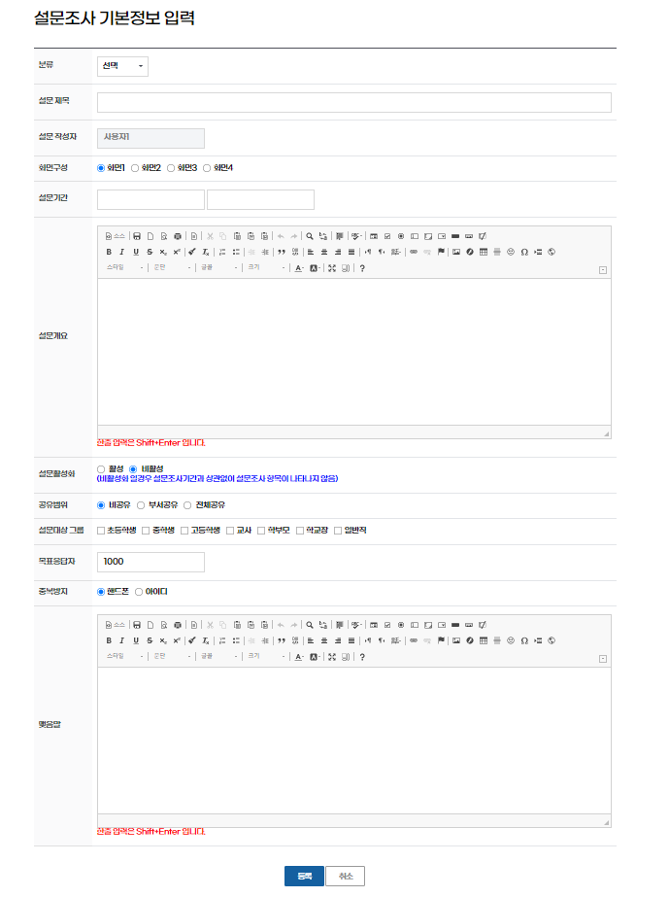
생성 > 생성
생성
실문조사 기본정보 입력
분류 : 소속 카테고리 선택
2. 화면 구성 : 현재 4개의 템플릿으로 되어있으며 변경시 설문참가자에게 다른 템플릿으로 나타남
3. 설문개요 : 한줄내리기는 Shift+Enter 키임
4. 설문기간 : 설문기간의 시작년월일을 선택할수 있도록 하였음
(다만 분단위는 컴퓨터마다 설정이 약간씩 다르기 때문에 선택하지 않는것이 좋음)
활성/비활성 : 비활성화하면 설문기간에 상관없이 홈페이지에서 설문이 보이지 않음
6. 공유범위 : 설정에 따라 다음과 같이 접근이 가능하다.
비공유 : 작성자만 볼수 있다.
전체공유 : 모든 사용자가 볼수 있다.
부서공유 : 작성자가 속한 부서만 볼수 있다
7. 설문대상그룹 : 설문참여자를 복수로 지정할수 있다.
(1개 이상 지정해야 함)
8. 목표응답자 : 설문에 응답한 사람이 해당 인원까지 차면 설문기간이 남았어도 설문이 중단된다.
9. 중복방지 : 설문중복방지 기준
10. 상기 사항은 ＂설문조사 기본정보 수정” 과 동일함

Slide 5
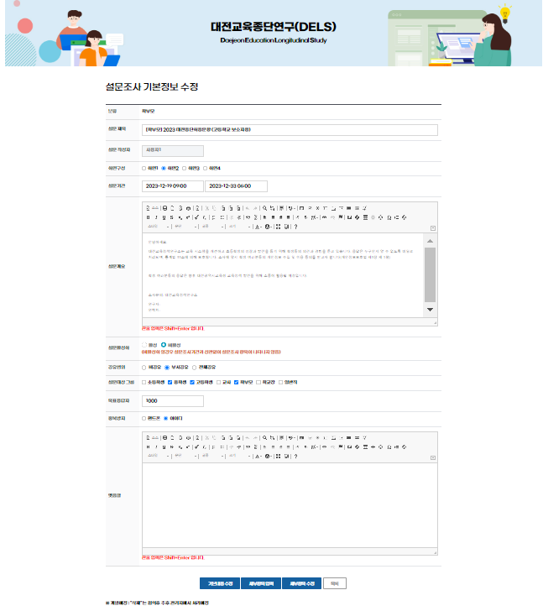
생성 > 생성
생성
설문조사 수정 및 추가
1
① 목록에서 제목을 클릭하면 설문조사 기본 정보 내용화면으로 이동
② 기본내용 수정버튼
③ 세부정보 입력으로 이동
④ 세부정보 수정으로 이동
상기 기본정보 항목의 기능은 ＂설문조사수정＂과 동일함
2
3
4

Slide 6
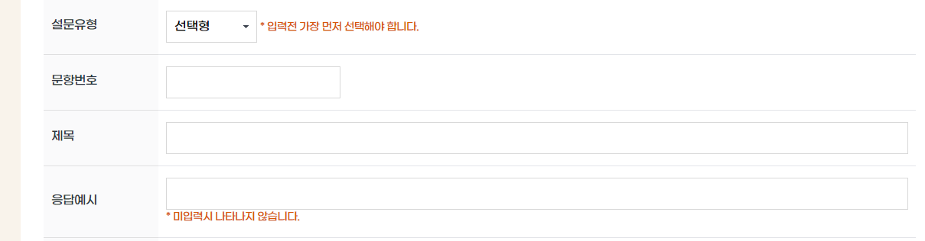
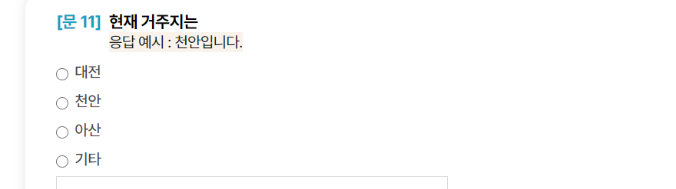
생성 > 생성
생성
설문양식 공통사항
① 해당 설문이 들어갈 카테고리
② 문항 번호
- 번호만 넣어주세요.
- 예를 들어 “[문 11]” 이면 “11” 만 넣어주시면 됩니다.
③ 제목
④ 응답예시
- 입력을 안하시면 나오지 않습니다.
0. 설문 입력양식 공통사항
결과
1
2
3
4

Slide 7
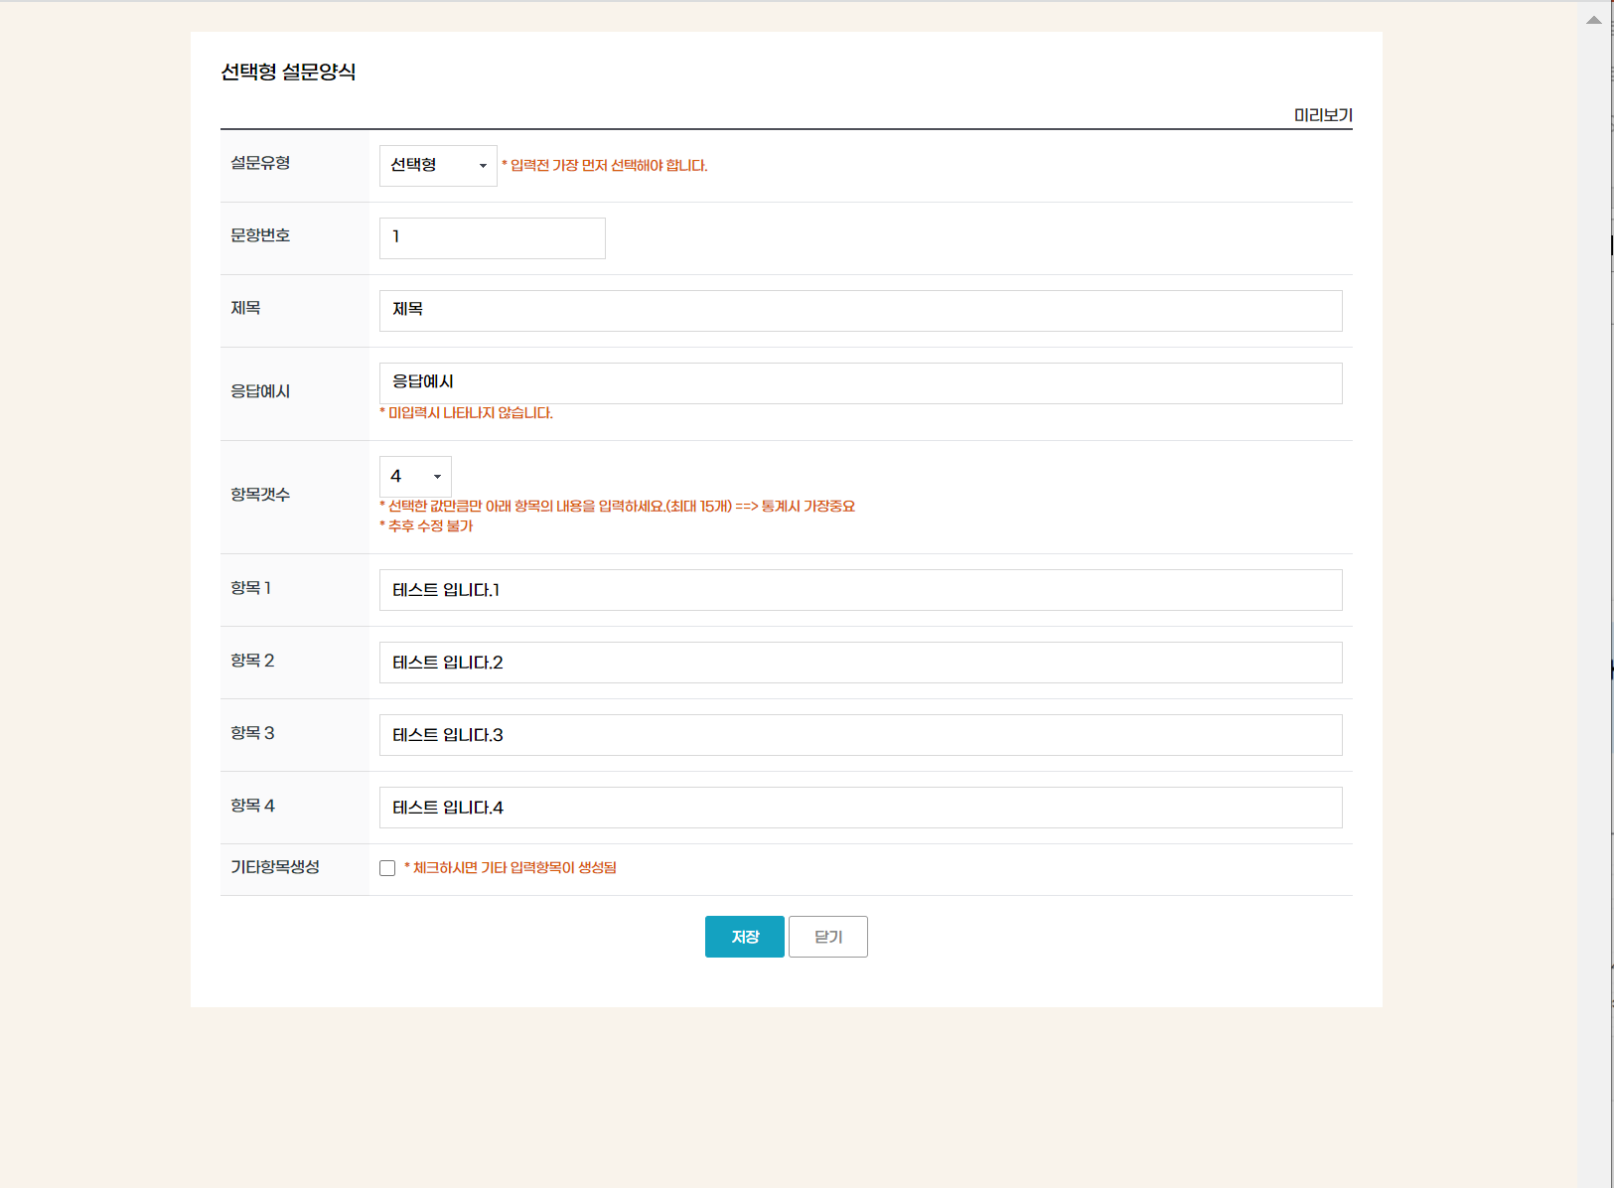
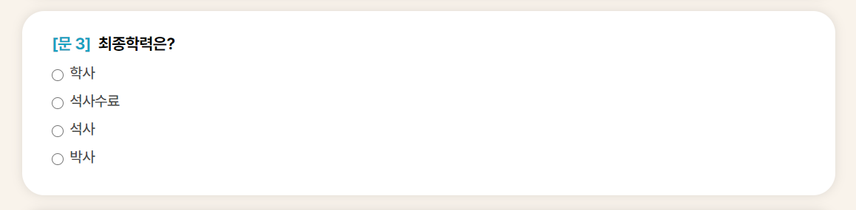
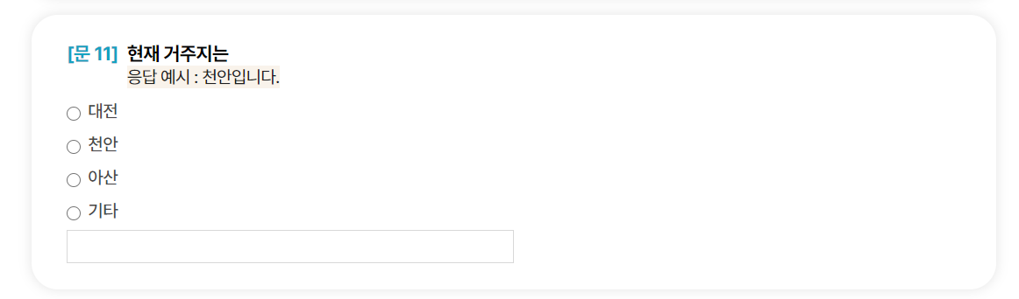
생성 > 생성
생성
선택형 설문양식
① “기타항목생성＂을 체크하시면 맨마지막에 ＂기타＂항목과 텍스트 입력란이 나타남
1. 선택형 (입력화면)
결과
1
2
3
4

Slide 8
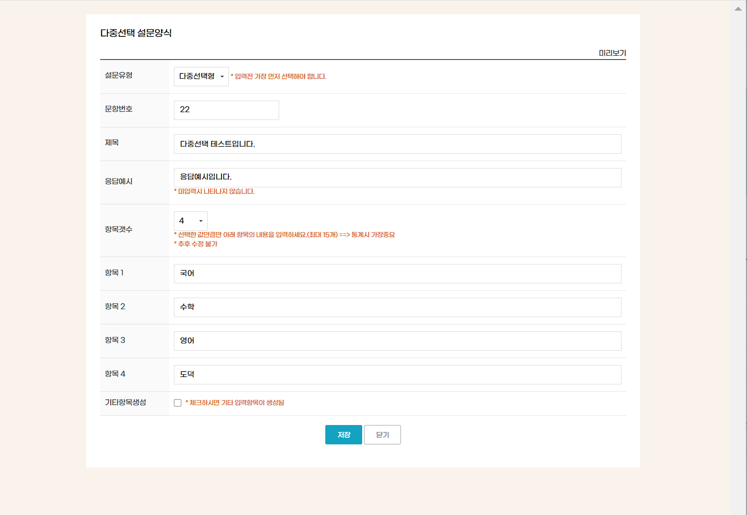
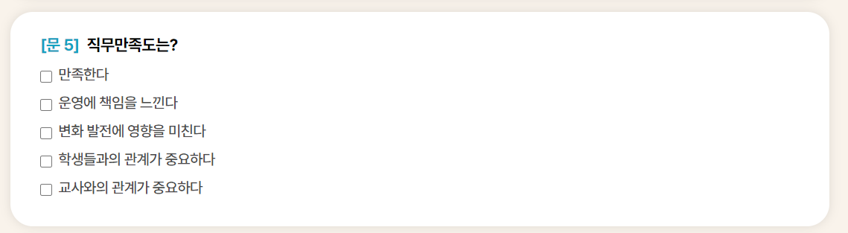
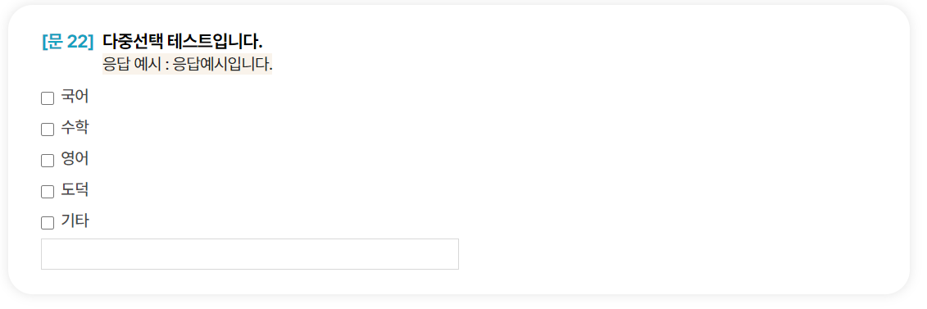
생성 > 생성
생성
다중 선택형 설문양식
① “기타항목생성＂을 체크하시면 맨마지막에 ＂기타＂항목과 텍스트 입력란이 나타남
2. 다중 선택형 (입력화면)
결과
1

Slide 9
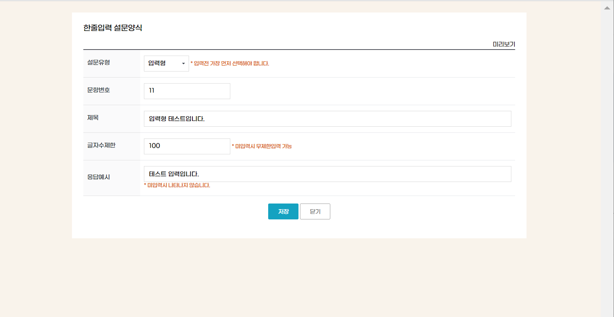
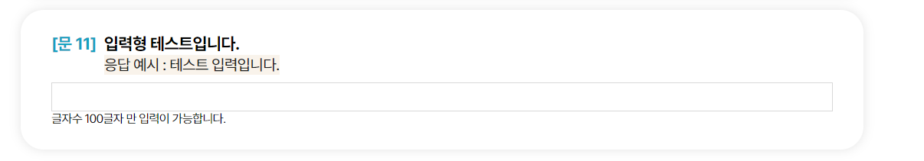
생성 > 생성
생성
입력형 설문양식
① “글자수제한＂은 중간발표때 나왔던 의견을 적용함
3. 입력형 (입력화면)
결과
1

Slide 10
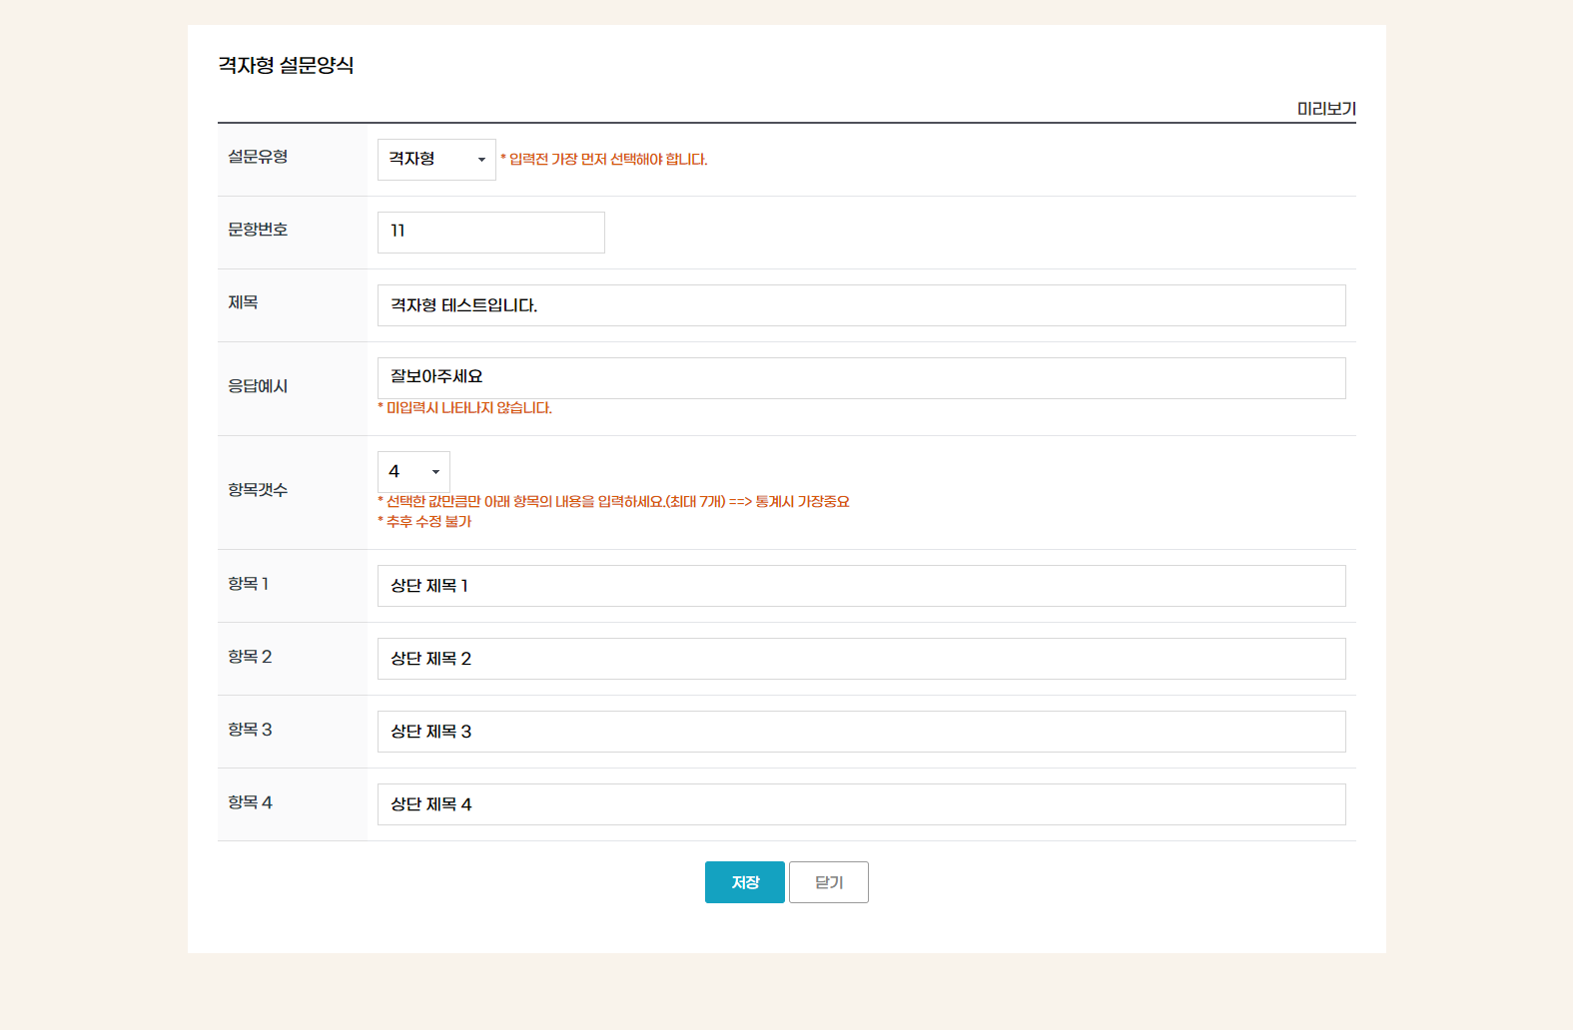
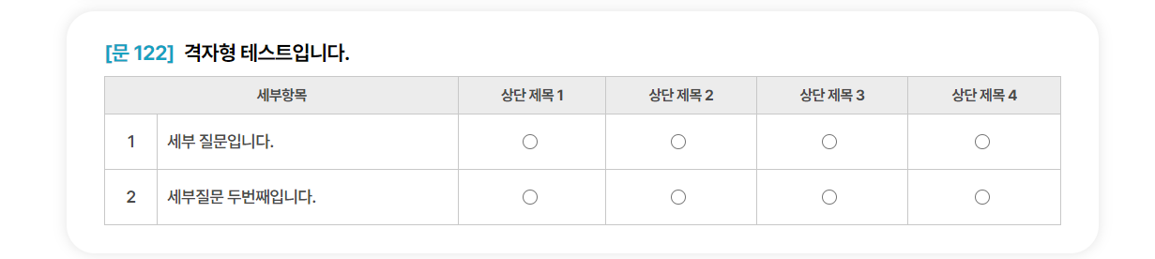
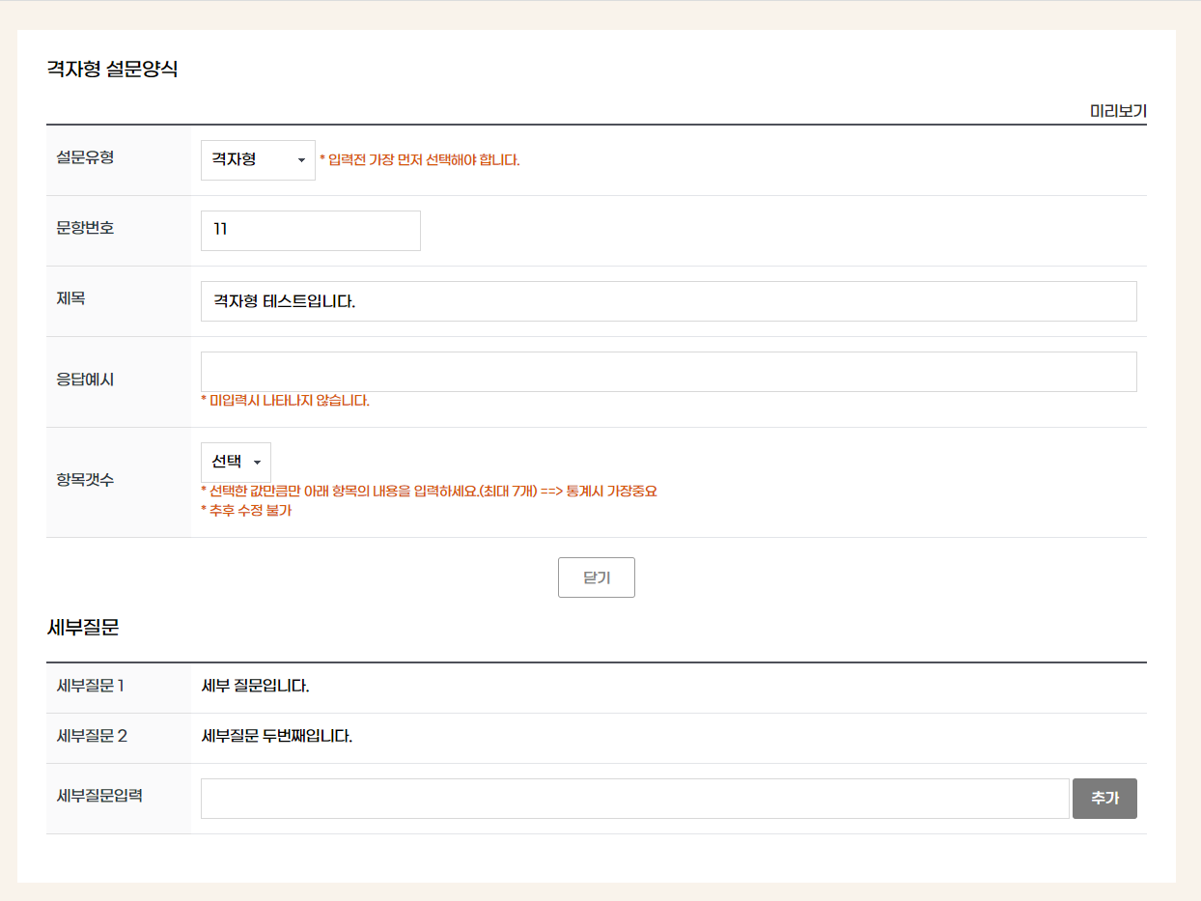
생성 > 생성
생성
격자형 설문양식
① 항목의 개수 및 내용은 격자의 상단에 나타납니다.
② 저장을 하시면 ＂세부질문“ 입력 부분이 나타납니다.
③ 계속 추가하시면 행이 추가됩니다.
4. 격자형
결과
1
2
3

Slide 11
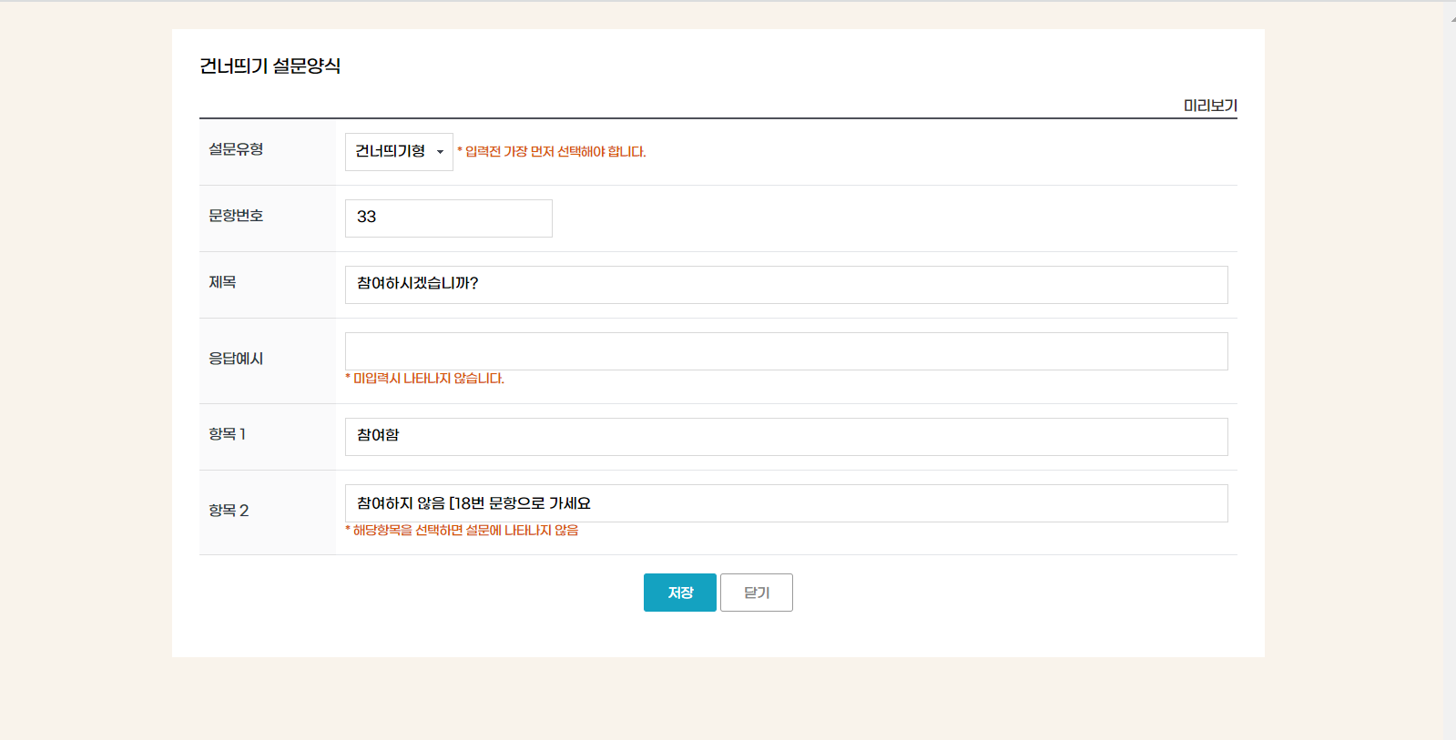
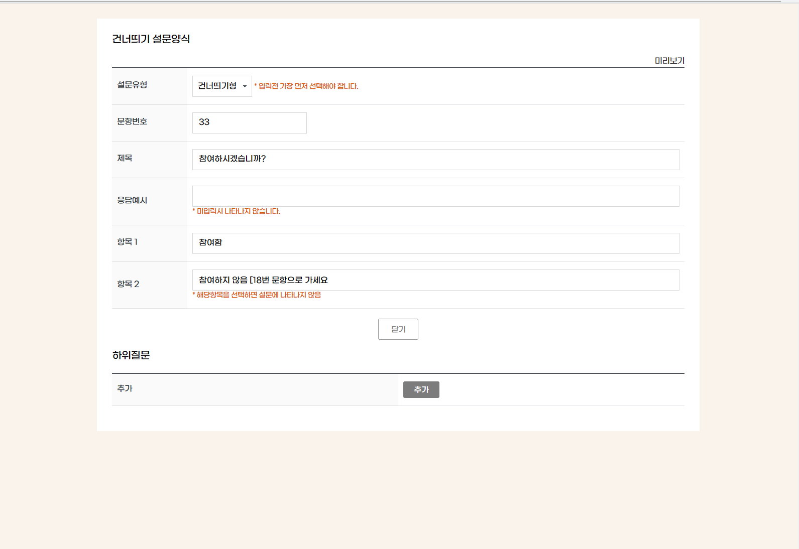
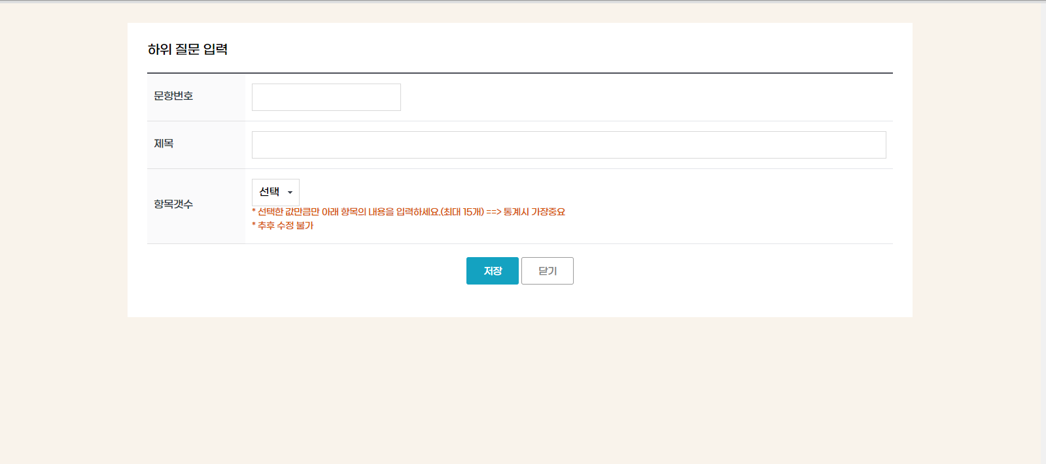
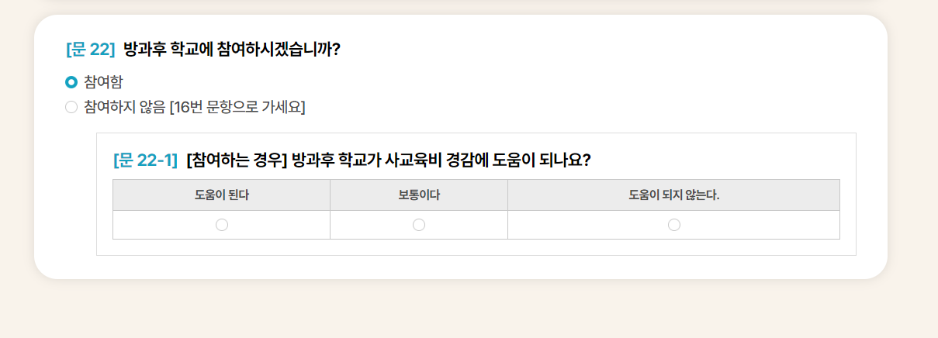
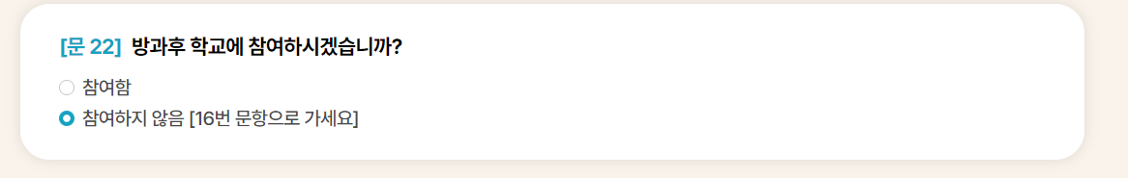
생성 > 생성
생성
건너띄기형 설문양식
① 두번째 항목은 하위 설문을 감추는 항목입니다.
② 앞에서 저장을 하시면 “하위질문“을 추가
할수 있습니다.
③ “추가＂버튼을 클릭하시면 ＂단일형＂을 입력할수 있도록 새창이 뜹니다.
(이후는 단일형 입력과 동일합니다“)
④ "1번 항목”을 클릭하면 하위 설문이 보이고, “2번 항목"을 클릭하면 하위 설문이 숨겨진다.
5. 조건형 (입력화면)
3
1
2
결과
4

Slide 12
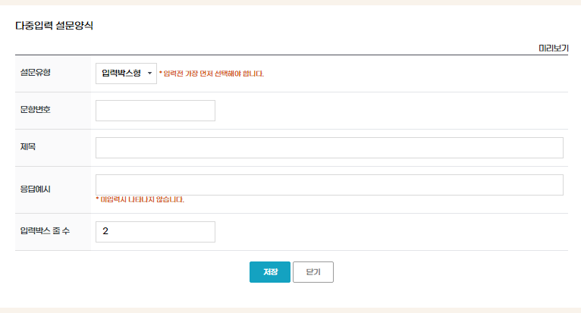
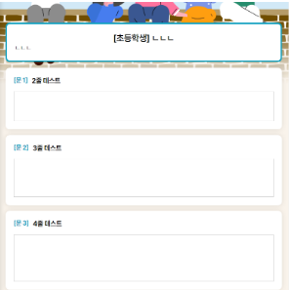
생성 > 생성
생성
입력형 설문양식
① “입력박스 줄수＂에 따라 입력할 수 있는 입력박스의 크기가 달라짐
주의 : 설문참여자가 보안에 위배되는 문자의 삽입으로 보안쥐약점에 노출될수 있음
6. 입력박스형 (입력화면)
결과
1

Slide 13
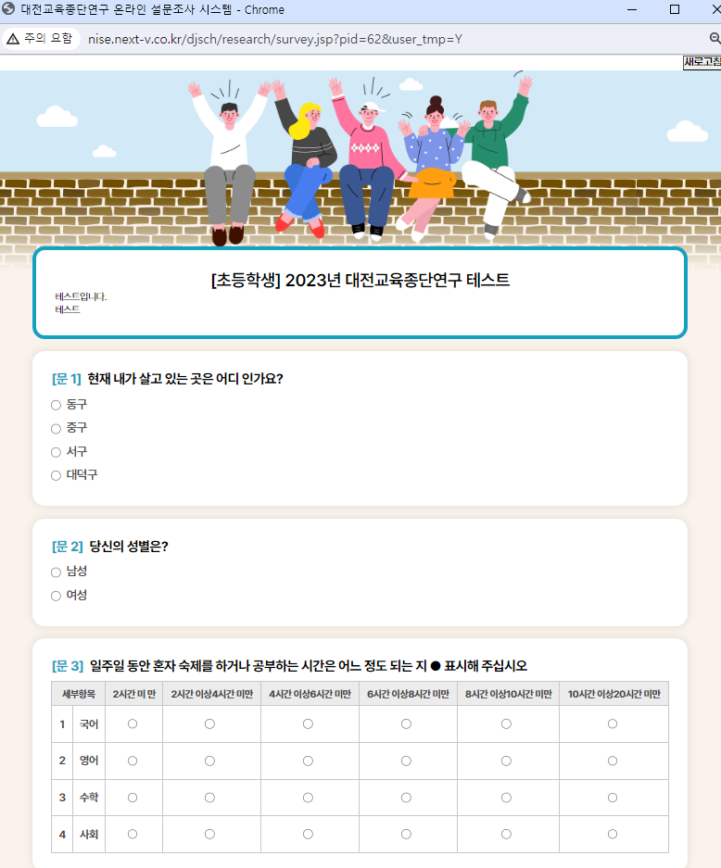

생성 > 생성
생성
미리보기 / 초기화
① 미리보기 클릭하면 현재까지 입력된 내용을 볼수 있음
② 입력양식으로 초기화.
(격자형과 조건형 설문에서만 사용할수 있음)
0. 설문 입력양식 공통사항
결과
1
2

Slide 14
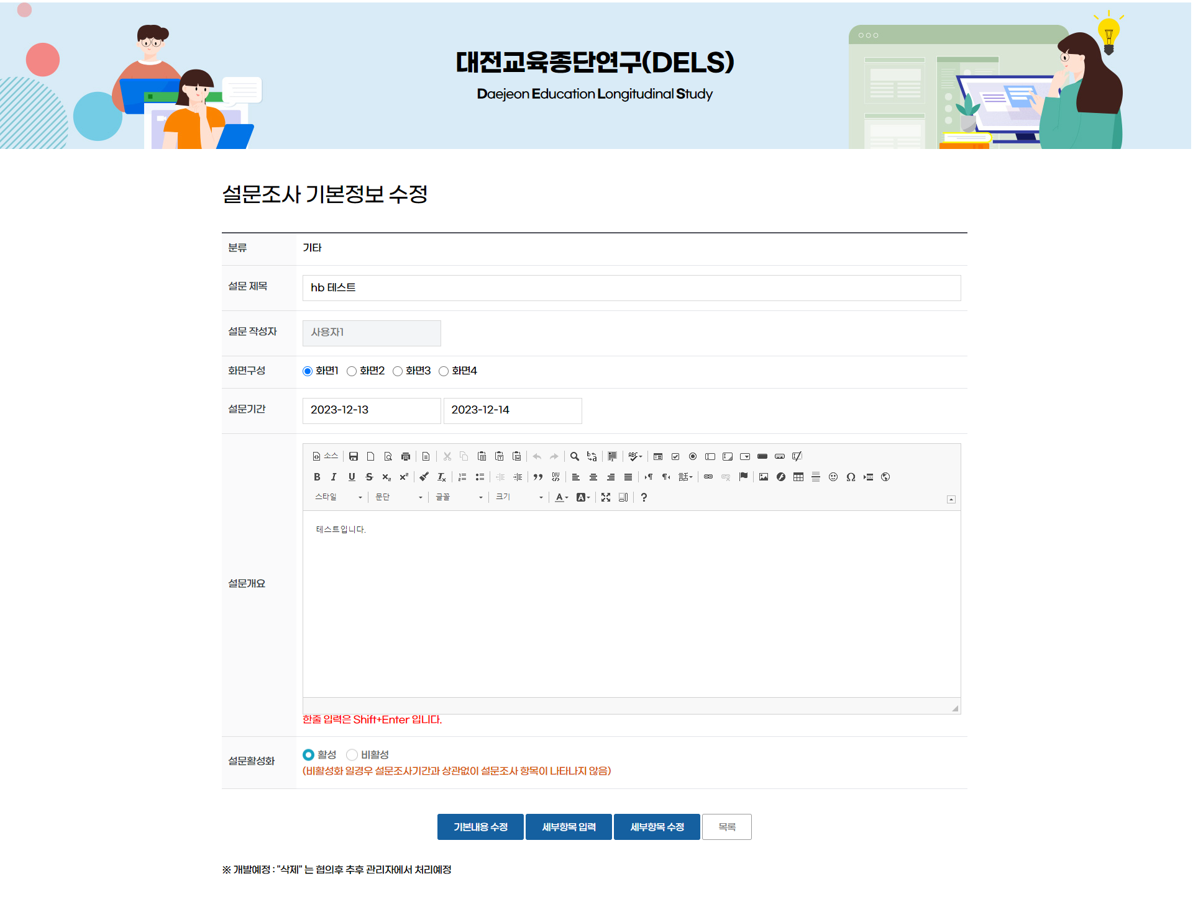
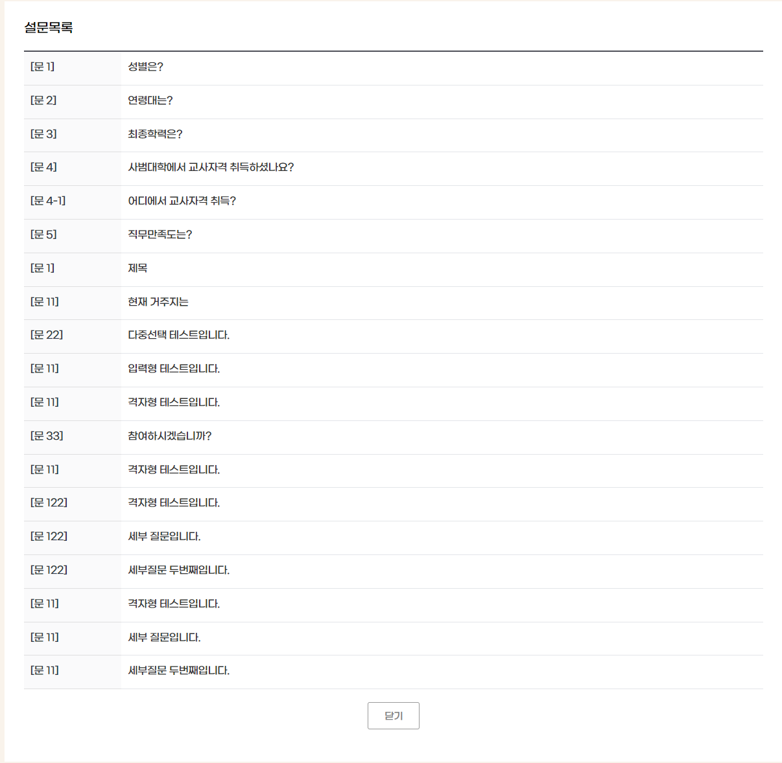
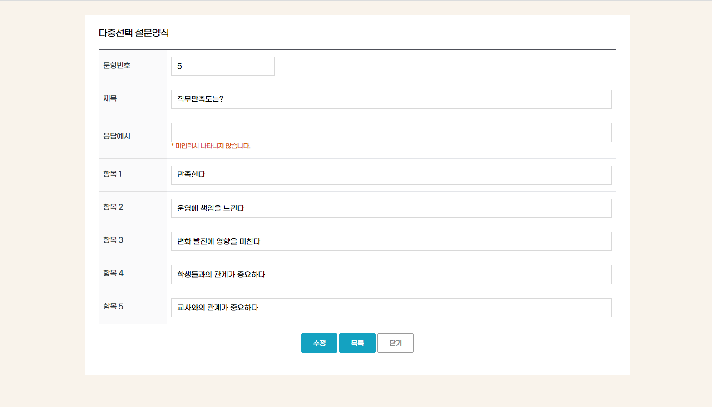
생성 > 생성
생성
세부양식 수정
① “세부항목“ 수정을 클릭하면 현재 설문 목록이 나옴
② 제목을 클릭하면..
③ 오탈자를 수정할수 있도록 함
현재 오탈자외 항목의 삭제나 추가는 불가함
3
1
2

